Slide 1
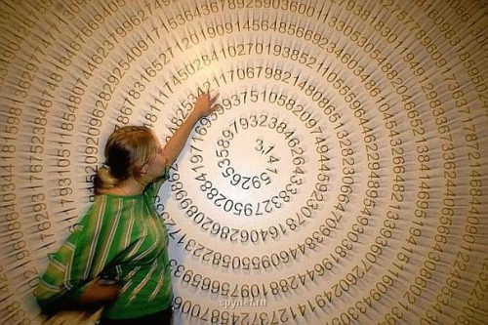
История числа «π»
Харитоненко Алена
Ученица 6 «А» класса
МОУ СОШ пос. Новостроево

Slide 2
Цели и задачи.
ЦЕЛЬ: 1) Установить зависимость между длиной окружности и диаметром круга.
2) Проверить постоянство числа П ( пи).
3) Проследить историю возникновения числа П.
ЗАДАЧИ:
  Меняя размеры длины окружности и измеряя диаметр, находить их отношение. Заносить полученные результаты в таблицу;
  Выяснить как зависит длина окружности от диаметра; сделать вывод.
  Выяснить интересные факты из истории числа П.

Slide 3
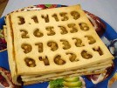
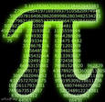
Π ≈ 3,1416
Число π — математическая константа, выражающая отношение длины окружности к длине её диаметра. Обозначается буквой греческого алфавита «пи».
Число π впервые возникло в геометрии как отношение длины окружности к длине её диаметра, однако оно появляется и в других областях математики.
Общеупотребительным такое число стало с середины 18 века.

Slide 4


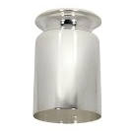
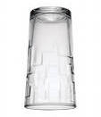
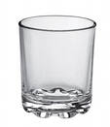
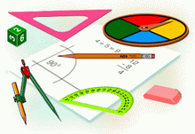
Мы провели исследование и опытным путем доказали, что число π ≈ 3,1416

Slide 5
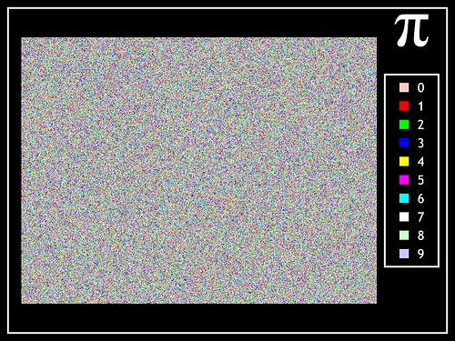
Полученные результаты описаны в таблице
№ | ДЛИНА ОКРУЖНОСТИ | ДИАМЕТР КРУГА | ОТНОШЕНИЕ с/ d
1. | 26,5 см | 8,5см | Примерно 3,137…
2. | 22см | 7см | Примерно 3,142…
3. | 24,5см | 8см | Примерно 3,162…
4. | 19 cм | 6 см | Примерно 3,149…

Slide 6

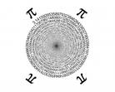
Из истории числа «π»

Slide 7

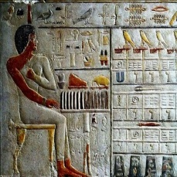
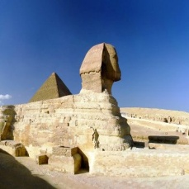

В Древнем Египте площадь круга диаметром d определяли как
S = (d - d/9) ² = ( 1 – 1/9 ) ² d ² .
Из приведенного выражения можно заключить, что в то время число "пи" считали равным дроби (16/9)² , или 256/81, т.е. π= 3.16…

Slide 8
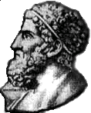


Архимед в 3 веке до н.э. , занимаясь вычислениями длины окружности, установил, что “ периметр всякого круга равен утроенному диаметру с избытком, который меньше седьмой части диаметра, но больше десяти семьдесят первых “.
По точным расчётам Архимеда отношение окружности к диаметру заключено между числами 3 10/71 и 3 1/7,
т.е. 3,1408 < П < 3,1428

Slide 9

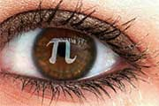
Интересные факты про число "Пи»
Ученые потратили 73 часа, чтобы заново вычислить число Пи
Пятница, 21 Авг. 2009, 16:24:36 / источник: e-news.com.ua
Японские ученые вычислили число Пи с рекордной точностью. Их рекорд составляет 2576980377524 (2 триллиона 576 миллиардов 980 миллионов 377 тысяч 524) знака. Предыдущий рекорд составлял примерно 1,2 триллиона знаков и тоже был установлен в Японии, в 2002 году.

Slide 10



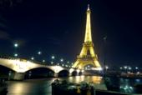
Новый рекорд !
Француз Фабрис Беллар вычислил число Пи с рекордной точностью .
Об этом сообщается на его официальном сайте. Новый рекорд его составляет около 2,7 триллиона (2 триллиона 699 миллиардов 999 миллионов 990 тысяч) десятичных знаков.
Беллар потратил на вычисления около 103 дней. Все расчеты проводились на домашнем компьютере.

Slide 11

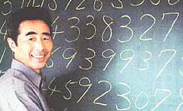
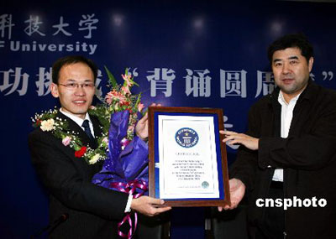
60-ЛЕТНИЙ ЯПОНЕЦ ЗАПОМНИЛ 100 ТЫСЯЧ ЗНАКОВ
ПОСЛЕ ЗАПЯТОЙ ЧИСЛА ПИ.
Японец Акира Харагучи, работающий консультантом в области психиатрии, установил мировой рекорд, назвав по памяти число П с точностью до 100 тысяч знаков после запятой. Чтобы назвать их, ему потребовалось 16 часов.
Анна ДЖЕДЖУЛА газета "ФАКТЫ"
Но у японца, кстати, есть опасный конкурент. Как сообщает ИТАР-ТАСС, житель Львова Андрей Слесарчук заявил, что способен назвать миллион знаков после запятой числа Пи.
Предыдущий рекорд поставил 24-летний китайский аспирант Люй Чао вошел в книгу рекордов Гиннеса, за 24 часа и 4 минуты точно назвав по памяти число "пи" с точностью до 67890 знака после запятой.

Slide 12

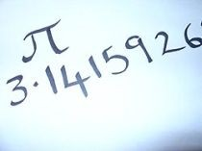
Как запомнить первые цифры числа П .
Чтоб запомнить цифры эти,
Нужно правильно прочесть:
Три, четырнадцать, пятнадцать,
Девяносто два и шесть.
Ну и дальше надо знать,
Если мы вас спросим -
Это будет пять, три, пять,
Восемь, девять, восемь.
Знаки числа П можно определить по количеству букв в каждом слове:
(С.Бобров. ”Волшебный двурог”)
“Что я знаю о кругах?” (3,1416 );
“Вот и знаю я число, именуемое Пи. – Молодец!”( 3,1415927 );
“Учи и знай в числе известном за цифрой цифру, как удачу примечать”
( 3,14159265359 )

Slide 13


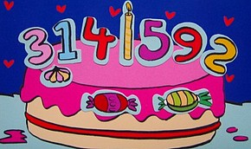
14 марта в мире отмечается один из самых необычных праздников – «День числа Пи». Если быть точнее, то поздравлять окружающих с днем «пи» нужно в марте 14-го в 1:59:26, в соответствии с цифрами числа «пи» – 3,1415926…

Slide 14
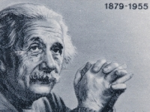
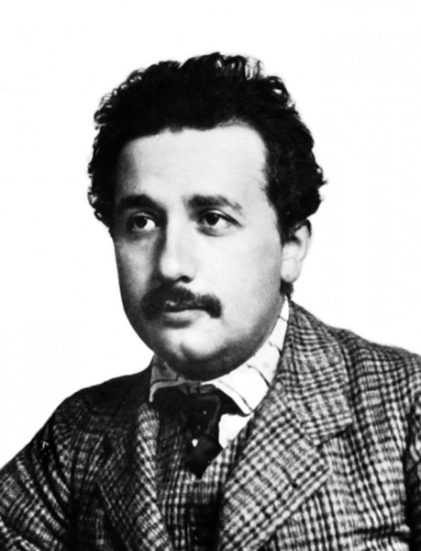
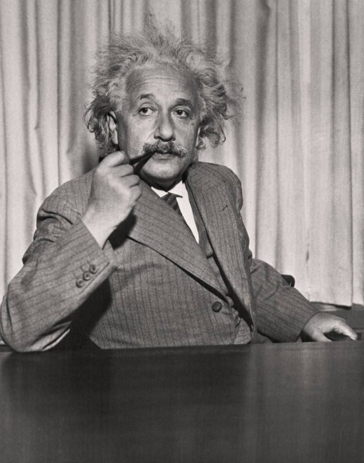
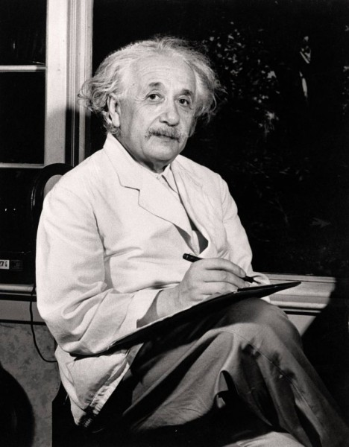
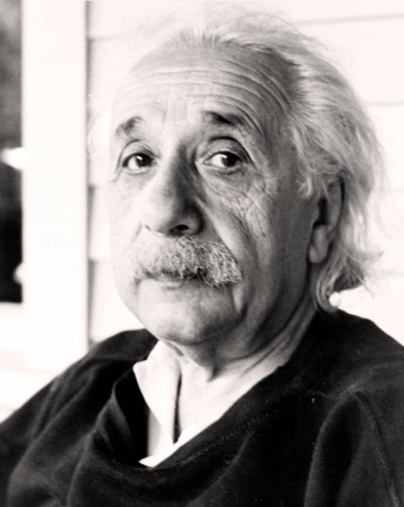

Праздник числа Пи совпадает с днем рождения одного из наиболее выдающихся физиков современности - Альберта Эйнштейна.

Slide 15

СПАСИБО ЗА ВНИМАНИЕ.

